Slide 1
ÇOCUK
GELİŞİMİ
VE
EĞİTİMİ
YUSUF ÖNERTOY MESLEKİ VE TEKNİK ANADOLU LİSESİ

Slide 2
Çocuk Gelişimi ve Eğitimi Alanı Nedir?
Doğumdan ergenlik ve yetişkinliğe kadar çocukların (resmi ve gayri resmi) gereksinimlerinin saptanması, özel durumları bulunan çocukların gelişimine yardımcı olacak yetkin elemanların yetiştirilmesini amaçlayan eğitim programıdır.

Slide 3
Çocuk gelişimi bölümü
çocuklarla doğrudan ilgilenen ve bu doğrultuda çocukların sağlığı, gelişimi ve eğitimi konusunda bilgili, yetkin ve alanında uzman kişiler yetiştiren bir alandır.

Slide 4
Çocuk Gelişimi ve Eğitimi Alanında
Erken Çocukluk
Ve Özel Eğitim
dalında eğitim verilir.

Slide 5
Bu Bölümü Okuyan Öğrencilerin Şu Özelliklere Sahip Olmaları Beklenmektedir:
Çocukların davranışlarını anlayabilmeli, davranışlarının nedenlerini merak etmeli
Çocuklarla vakit geçirmekten zevk almalı
Güler yüzlü, sıcak kanlı, Sabırlı, şefkatli, düzenli ve planlı olmalıdır.
Araştırmayı, keşfetmeyi sevmeli,
yeniliklere açık olmalı
İletişim becerileri kuvvetli
ve organizasyon becerisini
kazanmış olmalıdır.

Slide 6
Ayrıca Bu Alanda Eğitim Alıp Özel Eğitim Kurumlarında Çalışmayı Planlayanlardan
Özel eğitime ihtiyaç duyan çocukların özelliklerini bilmeleri
Özel çocuklara karşı sabır ve anlayış gösterebilmeleri
Alanlarıyla ilgili kendilerini geliştirmeleri beklenmektedir.

Slide 7
Çocuk Gelişimi Mezunlarının Çalışma Alanları Nelerdir?

Slide 8
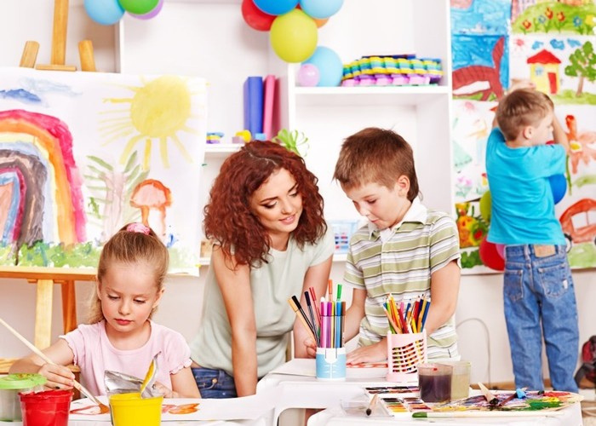
Çocuk gelişimi ve eğitimi bölümü mezunları, okul öncesi eğitim
kurumlarında ve özel eğitim merkezlerinde yardımcı öğretmen olarak görev yapabilmektedirler.

Slide 9
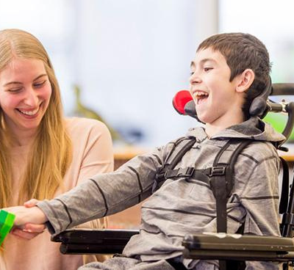
Üniversite eğitimi sonrasında
kamu kurumlarında ya da özel sektörde okul öncesi öğretmenliği, çocuk gelişimi öğretmenliği ya
da özel eğitim öğretmenliği de yapabilmektedirler.

Slide 10
Aynı zamanda kamu kuruluşlarına bağlı özel yuva, kreş, anaokulu,hastane ve gündüz bakımevlerinde görev alabilmektedir.

Slide 11
Çocuk Gelişimi ve Eğitimi Bölümünde Okutulan Dersler Nelerdir?

Slide 12
9. Sınıf Alan Dersleri
Anne Çocuk Sağlığı
Mesleki Gelişim Atölyesi
Çocuk Ruh Sağlığı
Müzik ve Dramatik Etkinlikler Atölyesi

Slide 13
10. Sınıf Alan Dersleri
Oyun ve Oyuncak Atölyesi
Erken Çocukluk ve Özel Eğitimde Özbakım
Çocuk Gelişimi

Slide 14
11. Sınıf Alan Dersleri
Yetersizlik Türleri ve Kaynaştırma Eğitimi
Erken Çocukluk ve Özel Eğitimde Program Atölyesi

Slide 15
11. ve 12. Sınıf Seçmeli Meslek Dersleri
Çocuk Aktiviteleri
Çocuk Edebiyatı ve Masal Anlatımı
Sosyal Destek Hizmetleri
Kostüm ve Sahne Makyajı
Sanat ve Oyun 1
Çocuklara İlk Yardım
Sanat ve Oyun 2

Slide 16
11. ve 12. Sınıf Seçmeli Sertifikasyon Programı Dersleri
Programlama
Dijital Tasarım
Sosyal Medya

Slide 17
12. Sınıf Alan Dersleri
İşletmelerde Mesleki Eğitim

Slide 18
İşletmelerde Mesleki Eğitim Nedir?

Slide 19
Öğrencilerin mesleki bilgi, beceri, tutum ve davranışlarını geliştirmelerini, okulda olmayan ortam ve araç gereci tanıyarak gerçek hizmet ortamına ve iş hayatına uyumlarını sağlamak amacıyla yapılan uygulamalardır.

Slide 20
Öğrencilerimiz 12. Sınıfta haftada 3 gün 8’er saat okul öncesi eğitim kurumlarında
ya da özel eğitim merkezlerinde/okullarında staj görürler.
Bu süre içinde her ay sigortaları yapılır ve asgari ücret net tutarının %30'u üzerinden maaş alırlar.

Slide 21
Çocuk Gelişimi ve Eğitimi Alanı Olarak Sizleri Aramızda Görmekten Mutluluk Duyarız…

